Slide 1
PSP-net
2023.07.09 (일)
2018112007 이승현

Slide 2
FCN 기반 모델의 문제
Mismatched Relationship
주변 환경(contextual information)과 맞지 않는 클래스 분류.
예를 들어 호수 근처의 자동차, 도로 위의 보트 같은 경우.
Confusion Categories
헷갈릴 수 있는 클래스 분류.
FCN에서는 고층 빌딩을 빌딩과 고층빌딩을 섞어서 분류
Inconspicuous Classes
눈에 잘 띄지 않는 물체의 클래스 분류
texture가 비슷한 이불과 베개에서 베개를 분류하지 못하는 경우.
→ 문제점을 개선하기 위해 global contextual information을 활용하는 방법을 고안

Slide 3
Pyramid Pooling Module
backbone network에서 추출된 feature map을 여러 개의 사이즈로 pooling하고, 이들을 upsampling한 다음, 기존의 feature map에 합하여 segmentation을 하는 것이 목표
여러 사이즈의 pooling layer가 존재
→서로 다른 영역의 정보들을 뽑을 수 있고 이를 통합해서 다양한 크기의 Context를 생성
pooling된 feature들을 convolution layer에 통과시켜 채널의 수를 정제하고 Upsampling으로 크기를 키운 후에 이를 원래의 feature map과 결합 함으로서 다양한 크기의 문맥 특징을 추출

Slide 4
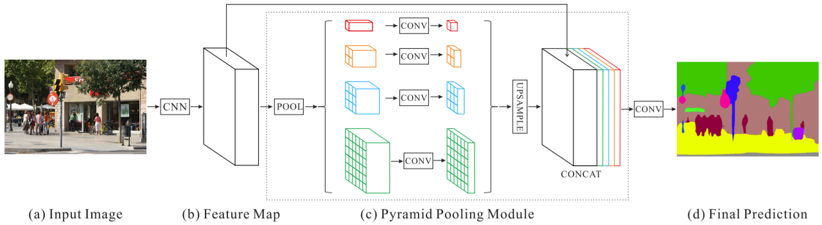
Pyramid Pooling Module

Slide 5
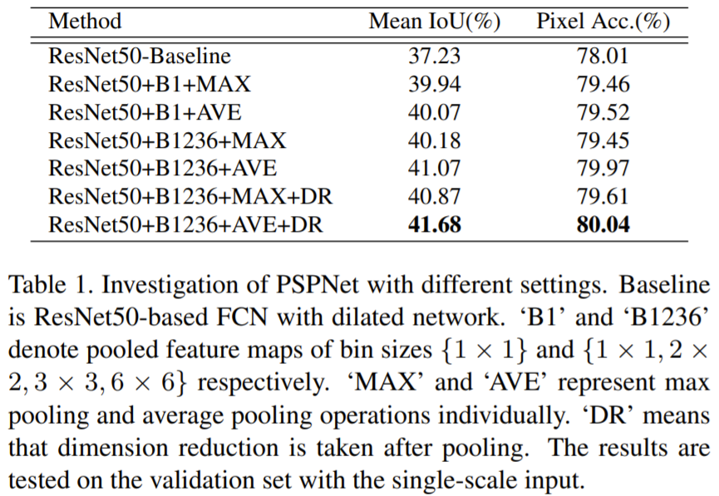
Experiment
여러 사이즈로 pooling 할 수록, max 보다는 average pooling을 할 때, convolution으로 dimension을 줄일 때 성능이 좋아지는 것을 볼 수 있다.

Slide 6
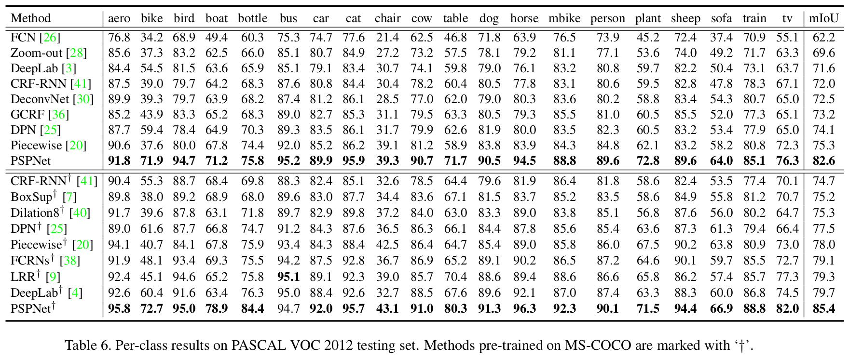
Experiment
PASCAL VOC 2012 data set을 사용한 각 모델 별 정확도 비교

Slide 7
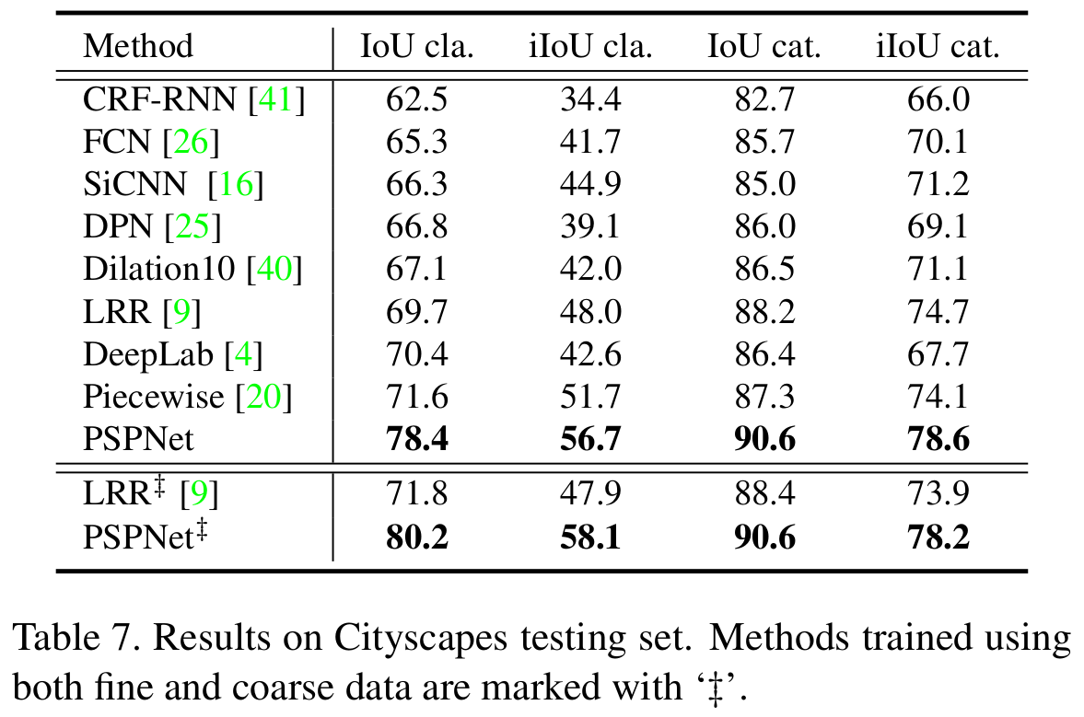
Experiment
Cityscapes data set을 사용한 각 모델 별 정확도 비교

Slide 8
장단점
장점
Global context를 더 잘 나타낸다.
높은 세그멘테이션 정확성
다양한 데이터셋에서 일관된 성능을 보인다.
단점
작은 size의 input image를 사용할 수 없다.
→ pyramid pooling module에서 scale을 축소하였을 때 정보를 얻을 수 없음
다양한 스케일의 feature map을 생성하기에 계산 비용 증가
다양한 스케일의 feature map을 저장해야 하기에 메모리 사용량 증가

